Slide 1
Arbejdstidsaftalen OK-21
Billeder/Illustrationer: www.pixabay.com

Slide 2
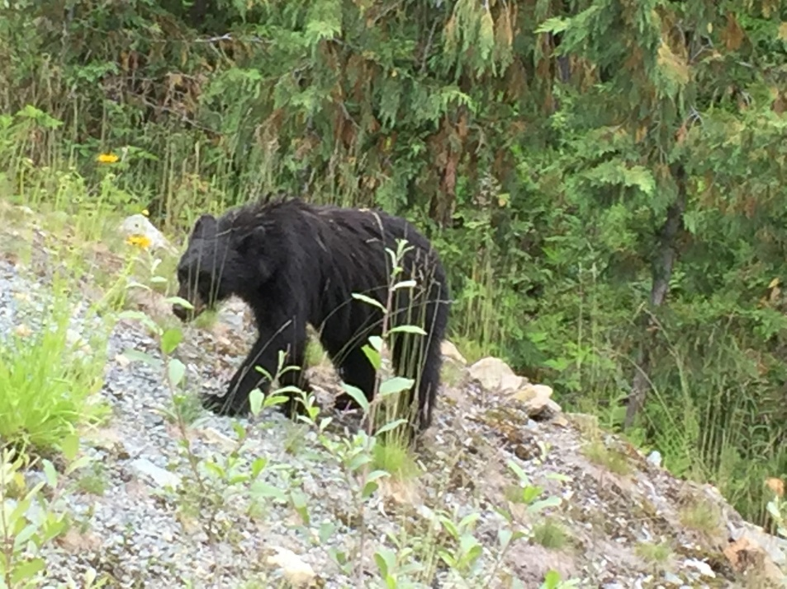
Rammen for dette møde
Mikrofon på mute
Gerne kamera tændt
Ønsker du ordet, så sæt et kryds i chatten
Deltag gerne, så vi undgår for megen envejskommunikation

Slide 3
Centralorganisationernes Fællesudvalg
Skatteministeriet
OK21-forliget i staten
195.000 statsansatte
1. april 2021 til 31. marts 2024

Slide 4
SM / CFU
Aftaler der gælder for alle i staten
SM: Skatteministeriet
CFU: Centralorganisationernes Fællesudvalg
MEDST: Medarbejder og Kompetencestyrelsen
LC: Lærernes Centralorganisation
FSL: Frie Skolers Lærerforening
Forhandlingssystemet
MEDST* – LC/ FSL
Aftaler der gælder for grundskoler og efterskoler
Ledelse / Tillidsrepræsentant
Aftaler der gælder for den enkelte skole
* Skoleorganisationerne bliver orienteret og hørt

Slide 5
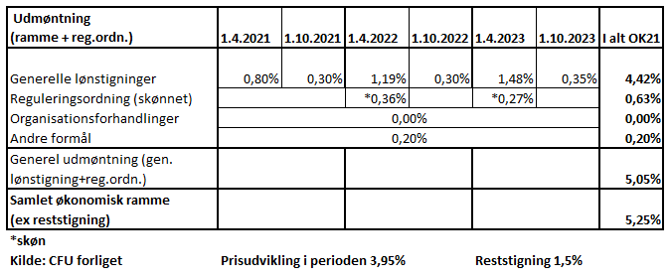
Den økonomiske ramme og generelle lønstigninger
Notes:
De generelle lønstigninger samt skøn for reguleringsordning gennemgås. Reststigning og andre formål kommer på efterfølgende slides.
Medst: Prisudvikling = generel lønstigning så realløn sikres. Reguleringsordning kan sikre yderligere stigninger.
CFU: så høj udmøntning som muligt. Reg.ordn. Tilpasser løn til det øvrige arb.marked.
Prisudvikling: DØR (Det Økonomiske Råd/De Økonomiske Vismænd)
Reg.ordning videreføres. Udmøntes april 2022 og 2023. Historisk har den givet pæne ekstra lønstigninger. De seneste 3 gange har den dog udmøntet negativt (2018: +0,33% 2019: -0,35% 2020: -0,56% 2021: -0,74%). Kommunalt har reg.ord. Givet 0,12% ekstra. På statens område har den samlet givet -1,32% i den seneste OK periode (skøn +0,47%).

Slide 6
Hovedbestyrelsen anbefaler et JA
Et samlet fornuftigt forlig i en svær tid
Ny arbejdstidsaftale – som vi skønner er god
Udsigt til reallønsforbedringer – som er acceptable
Bevarelse af eksisterende seniorordning + ret til to yderligere seniordage – som er godt
Udsigt til lønprojekt om ny løn på hele det statslige område – som skønnes helt nødvendigt og godt
5.200 kr. ekstra lønstigning til Bh.kl-ledere – hvilket har været et krav i mange år
Fortsatte penge til kompetenceudvikling – hvilket er godt for lærernes mulighed for at styrke deres praksis
Forbedrede muligheder for sorgorlov – hvilket er godt, for de få der mister et barn

Slide 7
Tidsplan
Marts 2021: Optakt til afstemning om OK21 resultatet
FSL præsenterer OK resultatet samlet, herunder arbejdstidsaftaleresultatet
JA OK21
Forår/sommer 2021: Orienteringsmøder om A21 for skoler og tillidsrepræsentanter ”Kick-off” fra Lærernes Centralorganisation og Medarbejder – og kompetencestyrelsen.
Efterår 2021: TR-Efteruddannelse teknisk gennemgang af A21
Vinter 2021/2022: Forpligtende samarbejde mellem tillidsrepræsentant/FSL og ledelsen igangsættes som optakt til, at aftalens øvrige dele træder i kraft for skoleåret 2022/2023.
August 2022: Alle aftalens dele er gældende for skoleåret 2022/2023.
Medio 2023: Der indhentes fælles viden fra skoler og tillidsrepræsentanter om erfaringer med samarbejdssporet. Erfaringerne bruges til at drøfte, hvordan arbejdstidsaftalen understøtter de lokale parters drøftelser af sammenhængen mellem arbejdstid og opgaver samt et rimeligt forhold mellem undervisning og forberedelse. Lærernes Centralorganisation og Medarbejder -og kompetencestyrelsen. Gentages årligt.
NEJ OK21
Frie Skolers Lærerforening anbefaler Lærernes Centralorganisation et "nej" til forliget.
Lærernes Centralorganisations forretningsudvalg tager stilling til det samlede resultat af de statslige afstemninger.

Slide 8
AFSTEMNINGEN er i gang
Husk at stemme inden d. 19. april kl. 09.00

